Slide 1

Corso di Formazione
LA RICOSTRUZIONE DEI SINISTRI STRADALI

Slide 2
LE INDAGINI
“Veicolo e sue dotazioni” …

Slide 3
LE INDAGINI – veicolo e sue dotazioni
“Sequestro giudiziario” …
condizioni post-sinistro

Slide 4
LE INDAGINI – veicolo e sue dotazioni
Le indagini sui veicoli possono essere condotte a vari livelli di approfondimento: partendo dal normale esame esterno del veicolo, che si conclude con una descrizione geometrico-morfologica delle deformazioni, le indagini possono essere sempre più approfondite fino ad arrivare alle più raffinate analisi di laboratorio che consentono di confrontare due vernici, di stabilire le modalità di rottura di un componente meccanico o la sua composizione metallurgica, di leggere il contenuto di una memoria elettronica.

Slide 5
LE INDAGINI – veicolo e sue dotazioni
I dati più comuni da raccogliere ed interpretare riguardano:
le deformazioni subite dalla carrozzeria: utili per stabilire le posizioni relative dei veicoli all’urto, le loro direzioni pre-urto, l’intensità del contatto e, dunque, le velocità in gioco;
lo stato delle ruote e dei pneumatici: può avere a che fare con le cause dell’incidente (per esempio per l’usura dei pneumatici) o dare indicazioni sulla dinamica post-urto (per esempio rilevando urti secondari contro cordoli o marciapiedi);
lo stato dei sistemi di sicurezza passiva: fornisce indicazioni sull’intensità dell’urto, sul nesso di causa fra l’incidente e le lesioni subite dagli occupanti e sulla corretta utilizzazione dei sistemi di ritenzione;
i cronotachigrafi, nel caso dei veicoli pesanti, aiutano il tecnico nella ricostruzione delle fasi che hanno preceduto l’incidente e delle velocità di marcia e di arrivo all’urto.

Slide 6
LE INDAGINI – veicolo e sue dotazioni
Anche altre indagini, spesso trascurate, possono essere estremamente utili per la ricostruzione di alcune specifiche tipologie di incidente quali, per esempio:
l’esame dello stato dell’abitacolo, che attraverso l’analisi delle chiazze di sangue, delle rotture dei cristalli, della deformazione del volante o del cruscotto, può dare indicazioni sul moto degli occupanti e, dunque, sulla direzione delle forze d’urto, sull’uso dei sistemi di ritenzione o sul nesso di causa fra incidente e lesioni;
l’esame dei filamenti delle lampade che, in alcuni casi, consente di verificare l’uso delle luci, nel caso di incidenti notturni, o dei segnalatori di direzione.

Slide 7
LE INDAGINI – carrozzeria
Deformazioni da urto diretto
Deformazioni di consenso

Slide 8
LE INDAGINI – carrozzeria
PDOF (Principal Direction of Force)
è espressa in gradi ed è definita rispetto alla direzione nella quale si stava muovendo il centro di massa del veicolo al momento dell’urto, rispetto dunque alla direzione individuata dall’asse longitudinale del veicolo.

Slide 9
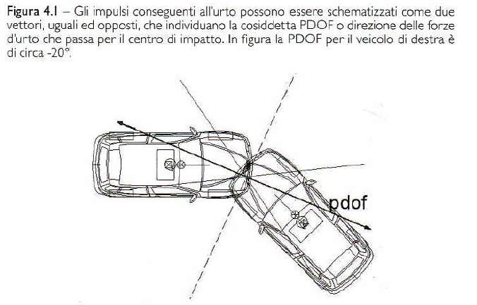
LE INDAGINI – carrozzeria

Slide 10
LE INDAGINI – carrozzeria
La PDOF è molto importante anche nell’analisi del moto degli occupanti durante l’urto; i corpi, infatti, si muovono sempre in direzione opposta a quella di applicazione dell’impulso: nel caso di un urto frontale angolato da destra verso sinistra, per esempio, si osserveranno gli occupanti muoversi in avanti e verso destra e, se non fossero vincolati dalle cinture di sicurezza, il passeggero urterebbe contro il montante anteriore di destra ed il conducente contro lo specchietto retrovisore interno.

Slide 11
LE INDAGINI – carrozzeria
per il veicolo di sinistra ci si aspetterà una compressione dello spigolo anteriore destro nella direzione della freccia e, se l’intensità dell’urto è sufficiente, una rotazione del frontale verso sinistra; per il veicolo di destra, ci si aspetterà invece un danno esteso ai 2/3 di sinistra del profilo frontale, diretto verso destra e, eventualmente, la rotazione del muso verso destra.

Slide 12
LE INDAGINI – carrozzeria
Procedimento inverso
solo esame delle deformazioni
Individuazione della PDOF per ciascun veicolo
è possibile ricostruire le direzioni di arrivo all’urto, imponendone l’allineamento.

Slide 13
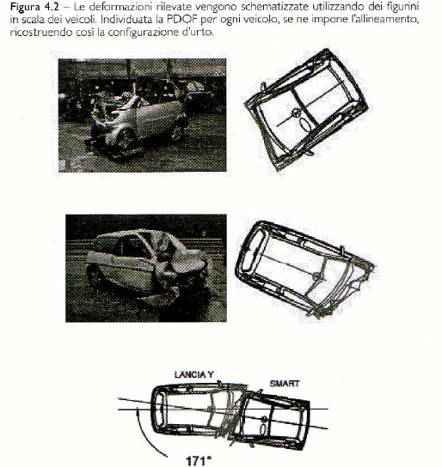
LE INDAGINI – carrozzeria

Slide 14
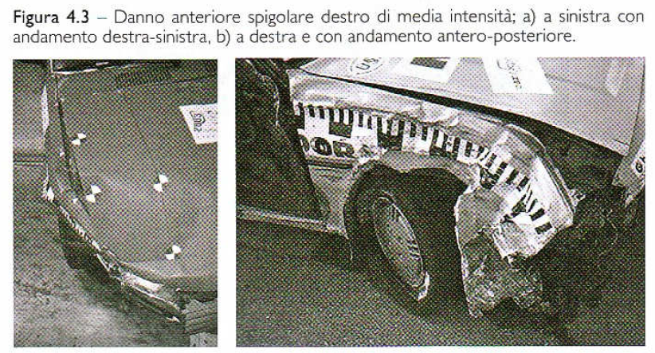
LE INDAGINI – carrozzeria
Esempio

Slide 15
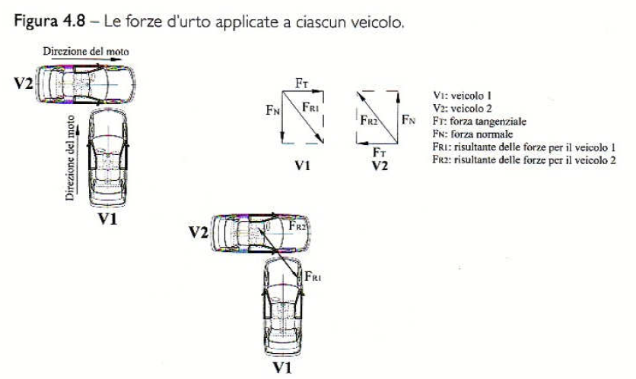
LE INDAGINI – carrozzeria
In entrambi i casi ci troviamo di fronte ad un “danno anteriore spigolare destro di media intensità” ma, per la figura 4.3a, si dovrà specificare: “… con andamento da destra verso sinistra” mentre, per la figura 4.3b, sarà opportuno aggiungere: “… con andamento antero-posteriore”.

Slide 16
LE INDAGINI – pneumatici
I pneumatici sono gli unici dispositivi di contatto tra il veicolo ed il fondo stradale ed assicurano:
La trasmissione della coppia motrice: trasmettendo la potenza erogata dal motore e sopportando le forze esterne in decelerazione e curva;
La tenuta di strada: consentendo di seguire le traiettorie imposte dal conducente. Essi devono garantire stabilità, e cioè avere la capacità di ristabilire l’assetto del veicolo sottoposto alle forze di deriva dovute alle azioni del conducente (movimento dello sterzo) o alle condizioni esterne (vento laterale, variazioni di pendenza trasversale della strada, forza centrifuga che si sviluppa in curva ecc.). I pneumatici, inoltre, devono fornire, in tutte le condizioni di impegno, una buona aderenza al fondo stradale;
Il sostentamento del carico: resistendo ai trasferimenti di carico nelle fasi di accelerazione e frenata durante la marcia. Devono anche consentire di superare gli ostacoli e di ammortizzare le irregolarità della strada garantendo il comfort degli occupanti.

Slide 17
LE INDAGINI – pneumatici
Usura pneumatici
Carico
Velocità
Stato del manto stradale
Stato del veicolo
Stile di guida …

Slide 18
LE INDAGINI – pneumatici
ruolo fondamentale in quanto agisce sulla dimensione e sulla forma dell’area di contatto, ed ha effetti sulla ripartizione degli sforzi sui vari punti del pneumatico a contatto con il suolo.
Pressione di gonfiaggio

Slide 19
LE INDAGINI – pneumatici
con camera d’aria (tube type), nei quali la valvola per l’inserimento, la tenuta, il controllo ed il ripristino dell’aria in pressione è solidale con la camera stessa;
senza camera d’aria (tubeless), nei quali le funzioni della camera d’aria all’interno della carcassa sono svolte da uno strato di gomma sintetica a perfetta tenuta d’aria.

Slide 20
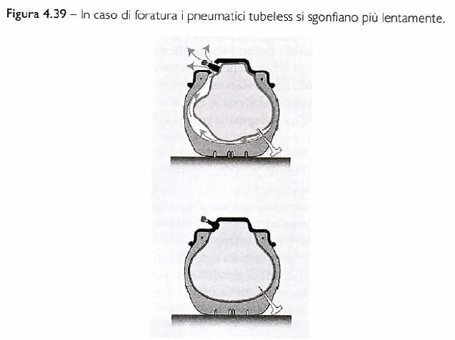
LE INDAGINI – pneumatici

Slide 21
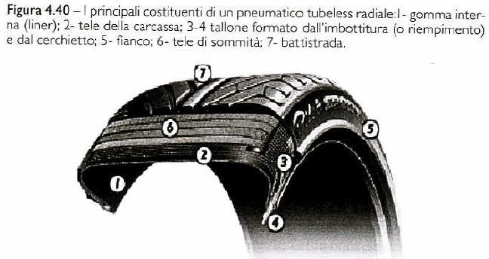
LE INDAGINI – pneumatici
La struttura
Lo strato interno di gomma sintetica ha funzione di camera d’aria. La carcassa costituisce la struttura resistente del pneumatico. È composta da sottili fili in fibra tessile (rayon, nailon, poliestere) di sposti ad arco (in senso radiale) ed incollati alla gomma, che consentono al pneumatico di resistere alla pressione interna. In un comune pneumatico per autovettura, ci sono 1400 fili, ognuno dei quali può resistere ad una forza di trazione di circa 15 kg.

Slide 22
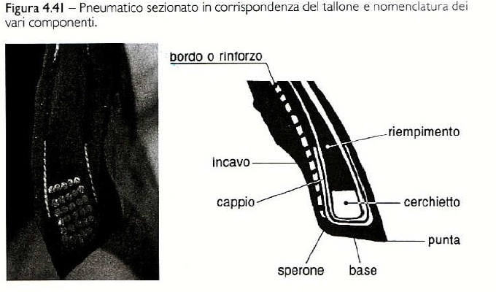
LE INDAGINI – pneumatici
Il tallone
costituisce la parte di accoppiamento fra la copertura ed il cerchio

Slide 23
LE INDAGINI – pneumatici
cerchietto: anello metallico costituito da più fili d’acciaio, attorno al quale sono avvolte, con un risvolto che ne impedisce lo sfilamento, le tele della carcassa. Il cerchietto in un pneumatico per autovettura può sopportare fino a 1800 kg senza rischi di rottura;
imbottitura: o riempimento, profilato di gomma dura che assicura la rigidità del tallone e crea una graduale compensazione dello spessore verso il cerchietto. Ha la funzione di trasmettere la coppia motrice e la coppia frenante dal cerchio all’area di contatto con il suolo;
rinforzo: inserto in tessuto metallico o fibra che protegge le tele della carcassa dallo strisciamento contro il cerchio.

Slide 24
LE INDAGINI – pneumatici
Il fianco è la zona compresa fra la spalla (estremità del battistrada) ed il tallone. È realizzato in gomma flessibile, sintetica o naturale, ed ha la funzione di proteggere il pneumatico dagli urti laterali nocivi per la carcassa.

Slide 25
LE INDAGINI – pneumatici
Le tele di sommità, armate con sottili fili in acciaio disposti obliquamente, sono incollate una sull’altra in modo che i loro fili e quelli della carcassa formino dei triangoli indeformabili che garantiscono la rigidezza del pneumatico. Le tele avvolgono come una cintura tutta la sommità del pneumatico e consentono di distribuire gli sforzi su tutta la sezione; esse devono soddisfare a differenti requisiti:
essere rigide nel senso della circonferenza per non stirarsi per effetto centrifugo e mantenere costante il diametro del pneumatico;
essere rigide trasversalmente per resistere alle spinte di deriva;
essere elastiche in senso verticale per consentire l’agevole superamento delle asperità del fondo stradale.

Slide 26
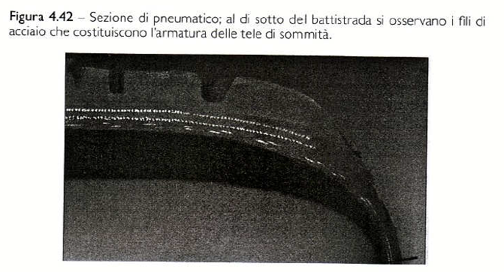
LE INDAGINI – pneumatici

Slide 27
LE INDAGINI – pneumatici
Il battistrada viene posto al di sopra delle tele della sommità. Esso è costituito da una mescola di gomme naturali e sintetiche, nerofumo, agenti di vulcanizzazione e di protezione contro l’invecchiamento. Interfaccia fra il veicolo ed il fondo stradale, nell’area di contatto con il suolo il battistrada svolge un compito delicatissimo: oltre a garantire l’aderenza su ogni tipo di fondo stradale, esso deve resistere all’usura ed all’abrasione, subire un basso riscaldamento per attrito e garantire al veicolo la massima silenziosità di marcia.

Slide 28
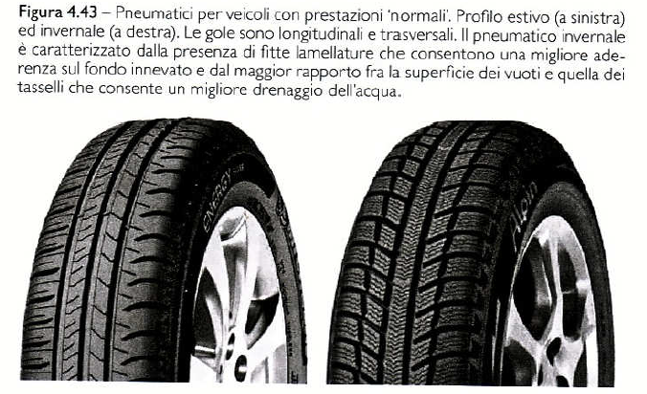
LE INDAGINI – pneumatici

Slide 29
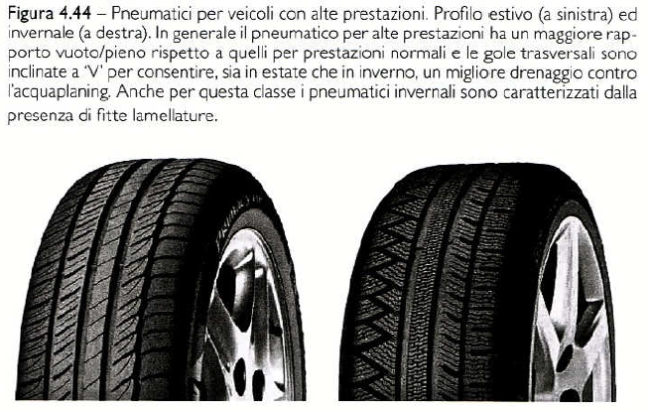
LE INDAGINI – pneumatici

Slide 30
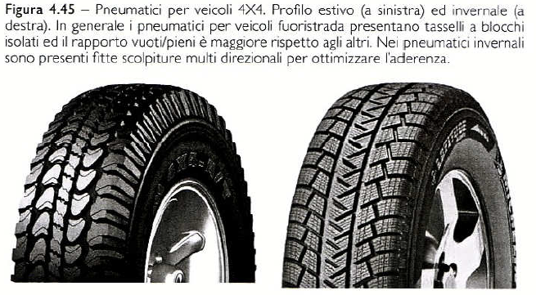
LE INDAGINI – pneumatici

Slide 31
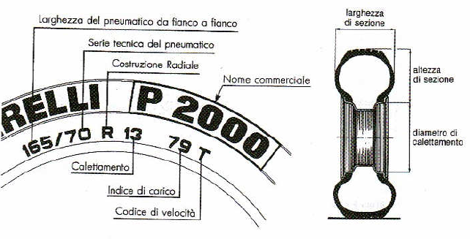
LE INDAGINI – pneumatici
Identificazione
Sul fianco esterno del pneumatico

Slide 32
LE INDAGINI – pneumatici
La serie tecnica rappresenta il rapporto percentuale fra l’altezza e la larghezza della sezione del pneumatico: 165/70 R13 indica che la larghezza della sezione è 165 mm, mentre l’altezza della sezione è pari al 70% della larghezza, cioè 115 mm; 13 indica la misura in pollici del diametro di calettamento del cerchio.

Slide 33
LE INDAGINI – pneumatici
L’indice di carico è il carico massimo sostenibile dal pneumatico alla corretta pressione di gonfi aggio, il codice di velocità indica la velocità massima di impiego dello stesso.

Slide 34
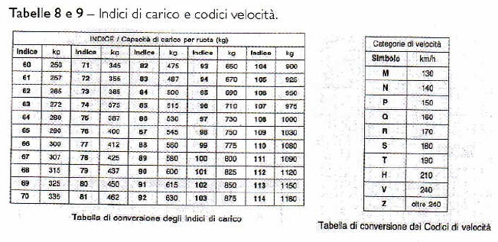
LE INDAGINI – pneumatici

Slide 35
LE INDAGINI – pneumatici
Usura
Pneumatici usurati
Pneumatici distrutti
Causa o concausa di un incidente
Conseguenza di un incidente
I fattori che incidono su di un’usura irregolare del pneumatico sono classificabili in:
fattori di utilizzo: pressione di gonfiaggio, carico applicato, non equilibratura dei pneumatici;
fattori meccanici: inclinazione delle ruote, organi di sospensione, giochi meccanici;
fattori ambientali: tipo di percorso, fondo stradale, esposizione agli agenti atmosferici;
fattori accidentali: lunghe frenate a ruote bloccate e strusciate contro i marciapiede.

Slide 36
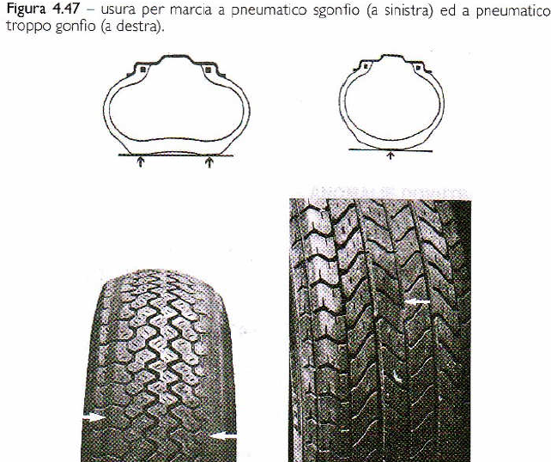
LE INDAGINI – pneumatici
Pressione di gonfiaggio

Slide 37
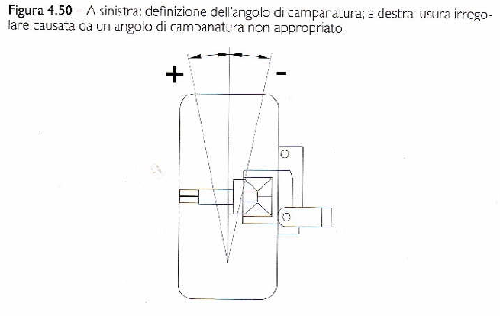
LE INDAGINI – pneumatici
Fattori meccanici
Le ruote di un veicolo sono vincolate, dai meccanismi della sospensione, ad assumere dei precisi angoli di inclinazione che, se male impostati, sono causa di usura precoce ed irregolare del battistrada. L’angolo di campanatura è l’angolo tra l’asse verticale del pneumatico e la verticale del terreno.

Slide 38
LE INDAGINI – pneumatici
Angolo di campanatura
valori compresi tra – 0,5 e – 3 gradi
RETTILINEO
CURVA
GIUSTO COMPROMESSO

Slide 39
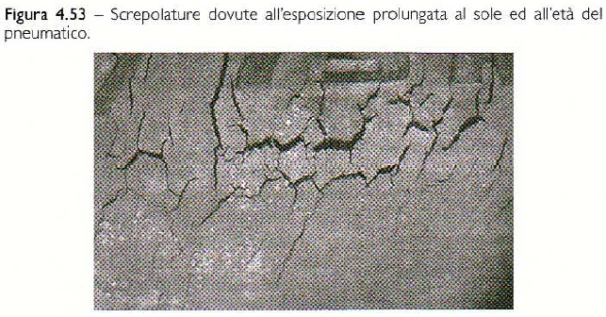
LE INDAGINI – pneumatici
Fattori ambientali
Esposizione al sole / utilizzazione non regolare
Perdita di elasticità della mescola
Formazione di screpolature sulla spalla del pneumatico

Slide 40
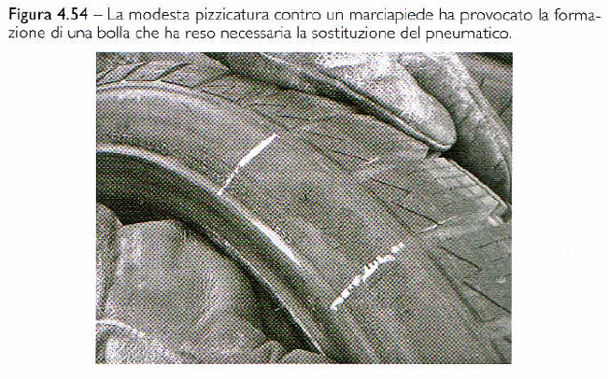
LE INDAGINI – pneumatici
Strusciature anche non violente contro i marciapiedi possono portare alla formazione di bolle sul fianco del pneumatico causate dal cedimento del liner interno

Slide 41
LE INDAGINI – sistemi di sicurezza passiva
sistemi di sicurezza attiva e passiva:
i sistemi di sicurezza attiva sono finalizzati a limitare al minimo la probabilità che si verifichi un incidente. Fra questi troviamo i freni, l’ABS, l’ESP e, ovviamente, i pneumatici;
i sistemi di sicurezza passiva sono finalizzati a limitare a minimo le conseguenze di un incidente uno volta che questo si è verificato. Fra questi troviamo la scocca del veicolo, gli air bag, le cinture, i seggiolini e rialzi di seduta per bambini ecc.

Slide 42
LE INDAGINI – sistemi di sicurezza passiva
… l’esame dei sistemi si sicurezza attiva può dare informazioni sulle cause di un incidente, mentre quello dei sistemi di sicurezza passiva dà indicazioni sulle modalità di accadimento dell’incidente …

Slide 43
LE INDAGINI – sistemi di sicurezza passiva
urti frontali contro barriera rigida:
urto di lieve intensità (fino a 10-15 km/h): rottura del paraurti, modeste deformazioni alla parte anteriore con eventuale leggero interessamento dei parafanghi. Energia cinetica del corpo dell’occupante (70 kg): 300-600 J;
urto di media intensità (fino a 25-30 km/h): deformazioni di media entità alla parte anteriore con interessamento dei parafanghi. Energia cinetica del corpo dell’occupante: 1.700 – 2.500 J;
urto di alta intensità (superiore a 50 km/h): ingenti deformazioni a tutto il profilo anteriore con piegature al tettuccio e danni alla meccanica. Energia cinetica del corpo dell’occupante: superiore a 7.000 J.

Slide 44
LE INDAGINI – sistemi di sicurezza passiva
Nel primo caso, sarà sufficiente l’intervento delle cinture di sicurezza, la cui funzione si limiterà a mantenere il corpo a ridosso del sedile trasformandone l’energia cinetica in compressione del torace, allungamento ed attrito della cintura, urto contro il sedile (nella fase di rimbalzo). Nel secondo caso, si attiveranno l’airbag ed i pretensionatori che collaboreranno nel limitare il moto del corpo e nell’assorbirne l’energia cinetica. Le forze applicate al corpo cominciano ad essere intense ed a poter procurare lievi lesioni. Nel terzo caso, via via che la velocità aumenta, l’energia da dissipare diventa sempre meno sopportabile con le sole cinture ed airbag, ed è necessario diluirne la dissipazione in un tempo maggiore, agendo sulle modalità di deformazione del veicolo.

Slide 45
LE INDAGINI – sistemi di sicurezza passiva
Cinture di sicurezza
Massima ed unica efficienza negli urti frontali
Un sistema di ritenuta, in sintesi, può pensarsi costituito da alcuni sottosistemi, più o meno complessi, quali l’arrotolatore, il pretensionatore ed il limitatore di carico, e da alcuni componenti quali il nastro, la linguetta di aggancio, gli anelli ecc.

Slide 46
LE INDAGINI – sistemi di sicurezza passiva
Cinture di sicurezza
Altre fonti di informazioni utili per stabilire l’utilizzazione o meno delle cinture di sicurezza sono:
presenza di lesioni sul corpo degli occupanti: il nastro, anche in urti di modesta entità (equivalenti a 20-25 km/h contro barriera) può lasciare ecchimosi ed abrasioni piuttosto persistenti sul corpo. In urti di maggiore intensità, a partire dai 35-40 km/h, la pressione del nastro può procurare delle fratture ossee. Poiché le lesioni avvengono in zone ben precise del corpo (clavicola, torace, bacino) un’attenta lettura dei referti medici può dare indicazioni univoche sull’utilizzazione del sistema di ritenuta;
presenza di tracce d’urto all’interno dell’abitacolo: se il corpo non è trattenuto, già in urti frontali a 20 km/h si possono rilevare segni di contatto del capo contro il parabrezza, del torace contro lo sterzo e delle ginocchia contro la parte inferiore del cruscotto;
posizione finale del corpo: salvo casi particolari (per esempio per il cosiddetto effetto submarining che consiste nel passaggio del corpo al di sotto della parte ventrale della cintura) negli urti frontali di qualunque intensità, un corpo vincolato non si allontana dalla posizione occupata nella fase pre-urto. Negli urti laterali o posteriori di elevata intensità, invece, la dinamica dei corpi deve essere analizzata con molta attenzione in quanto non si può escludere a priori che anche un passeggero cinturato si allontani dalla posizione occupata.

Slide 47
LE INDAGINI – sistemi di sicurezza passiva
Cinture di sicurezza
L’arrotolatore
Rocchetto e molla a spirale
Forza di torsione
cinghia in tensione

Slide 48
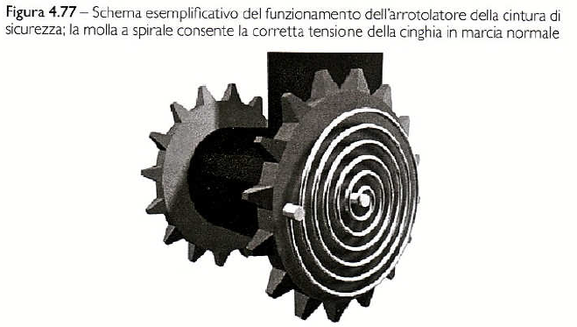
LE INDAGINI – sistemi di sicurezza passiva
Cinture di sicurezza

Slide 49
LE INDAGINI – sistemi di sicurezza passiva
Cinture di sicurezza
Il rocchetto è dotato di un sistema di bloccaggio che si attiva quando la cinghia viene tirata in avanti troppo rapidamente, come nel caso di una collisione frontale. Il dispositivo di bloccaggio, poiché è totalmente reversibile e molto sensibile (può attivarsi anche mentre si tira il nastro per agganciarlo), non da alcuna indicazione sull’uso o meno delle cinture al momento dell’incidente.

Slide 50
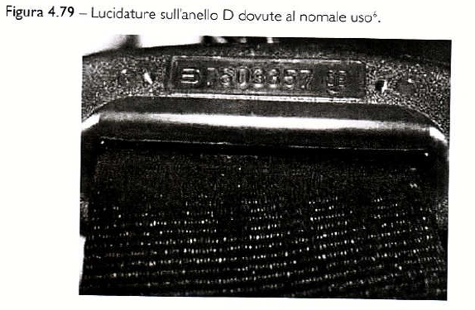
LE INDAGINI – sistemi di sicurezza passiva
Il nastro e gli accessori
si confronteranno alcune tracce dovute alla normale usura con quelle rilevate su cinture che hanno sicuramente subito stress da collisione.

Slide 51
LE INDAGINI – sistemi di sicurezza passiva
Il nastro e gli accessori
L’anello “D” è il punto di rinvio della cinghia dall’arrotolatore verso il ramo trasversale superiore; esso è vincolato al montante B in modo da poter ruotare ed essere spostato verticalmente per adattarsi al corpo dell’occupante ed è realizzato in plastica dura, metallo verniciato o rivestito di plastica. I normali segni di usura sono causati dallo scorrimento del nastro all’interno dell’asola.

Slide 52
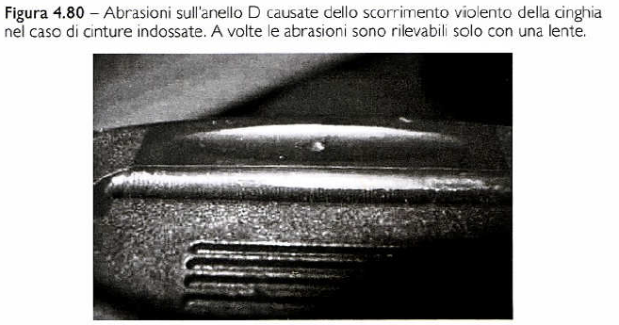
LE INDAGINI – sistemi di sicurezza passiva
Il nastro e gli accessori
Nell’uso quotidiano l’anello viene come lucidato dal continuo sfregamento del nastro. Se viene applicato un carico molto intenso, caratteristico di una collisione, il violento movimento del nastro può scaldare per attrito l’asola, provocando una locale fusione della plastica; quando ciò accade, il segno lasciato ha le caratteristiche di un’abrasione sulla quale, a volte, si può percepire l’impronta del tessuto del nastro.

Slide 53
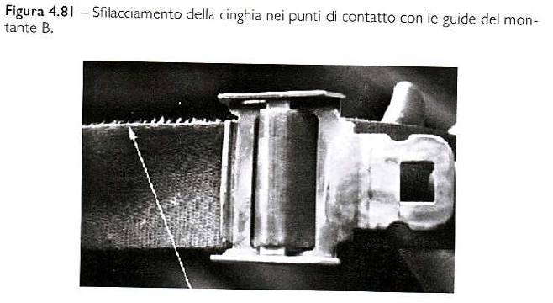
LE INDAGINI – sistemi di sicurezza passiva
Il nastro e gli accessori
È necessario che l’investigatore e il ricostruttore prestino molta attenzione nel distinguere le tracce dovute al regolare uso del sistema da quelle imputabili ad una sollecitazione da urto. L’uso continuo delle cinture di sicurezza può provocare sul nastro degli sfilacciamenti nelle zone di contatto con l’anello D, con l’attacco della linguetta o con le guide interne al montante B. È più probabile trovare sfilacciamenti del nastro nei veicoli più vecchi, dopo anni di utilizzazione.

Slide 54
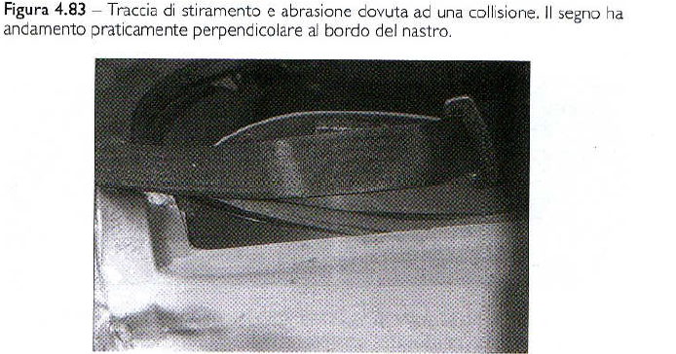
LE INDAGINI – sistemi di sicurezza passiva
Il nastro e gli accessori
Le tracce conseguenti ad una collisione, causate da un repentino scorrimento della cinghia nelle asole (o sul corpo dell’occupante), possono presentarsi con caratteristiche simili ad alcune di quelle descritte, ma coinvolgono normalmente tutta la sezione del nastro, hanno spesso andamento obliquo e sono estese per alcuni centimetri a causa dell’elasticità del nastro stesso o del brusco arrotolamento imposto dal pretensionatore.

Slide 55
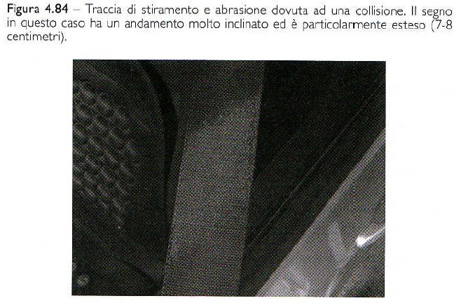
LE INDAGINI – sistemi di sicurezza passiva
Il nastro e gli accessori

Slide 56
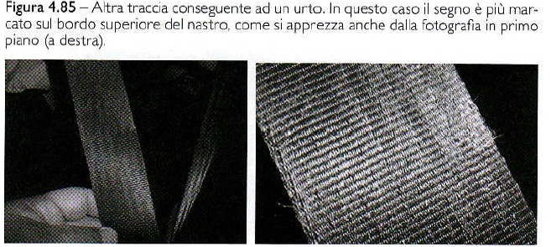
LE INDAGINI – sistemi di sicurezza passiva
Il nastro e gli accessori

Slide 57
LE INDAGINI - Esempi
In presenza di urti violenti
Direzioni pre-urto
PDOF
Il moto dei corpi (o degli oggetti) nell’abitacolo, infatti, è strettamente correlato con la direzione delle forze d’urto e può fornire importanti informazioni al ricostruttore. Negli esempi che seguono sono mostrate due situazioni nelle quali l’esame dell’abitacolo ha consentito di trarre fondamentali indicazioni sulla dinamica dell’evento:

Slide 58
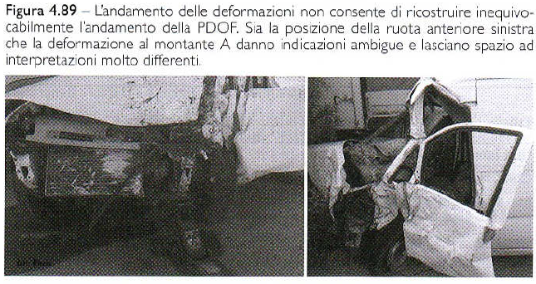
LE INDAGINI - Esempi
Esempio 1: direzione della PDOF
Nel caso in esame il furgone mostrato nella figura 4.89 si presentava profondamente deformato nella parte anteriore sinistra; era evidente che si trattava di un urto con una modesta sovrapposizione, ma non era chiaramente individuabile la direzione delle forze d’urto a punto che, secondo alcuni tecnici, queste erano da considerarsi addirittura dirette parallelamente all’asse del veicolo.

Slide 59
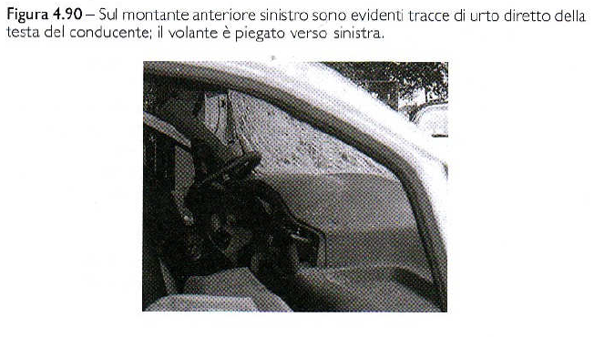
LE INDAGINI - Esempi
L’esame attento di un’altra immagine (fig. 4.90), effettuato congiuntamente da un tecnico ricostruttore ed un medico legale, ha consentito di stabilire che:

Slide 60
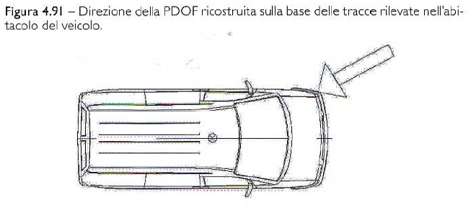
LE INDAGINI - Esempi
… le tracce di sangue sulla parte interna del montante anteriore sinistro sono dovute sia al contatto diretto del capo del conducente che a spruzzi (successivi al primo contatto);
lo sterzo è deformato per compressione sulla parte sinistra del torace (il che è compatibile con i referti dell’esame medico-legale sul corpo).
Sulla base di tali considerazioni è stato possibile concludere che la direzione della PDOF era inclinata di circa 20° rispetto all’asse del veicolo.

Slide 61
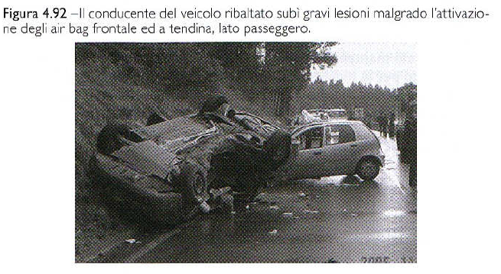
LE INDAGINI - Esempi
Esempio 2: direzione della PDOF, mancato utilizzo delle cinture di sicurezza.

Slide 62
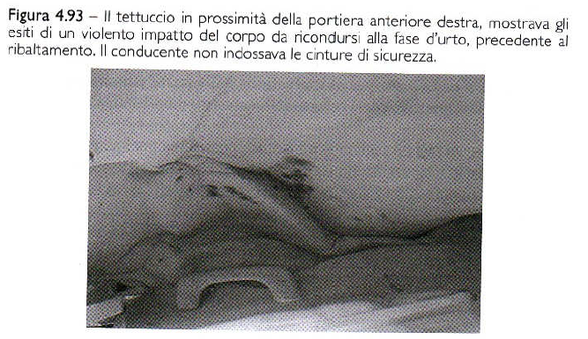
LE INDAGINI - Esempi
Nel caso in esame ci si domandava se il conducente del veicolo ribaltato avesse o meno indossato le cinture di sicurezza. Il nastro della cintura del conducente, unico occupante, era stato utilizzato per tenere chiusa la portiera durante il trasporto al deposito giudiziario ed era abraso in diverse parti. L’esame dell’abitacolo consentiva di ricostruire che nella fase dell’urto violento alla fiancata destra, il corpo era stato proiettato verso destra e verso l’alto, il che era compatibile con il regolare uso delle cinture di sicurezza.

